Slide 1
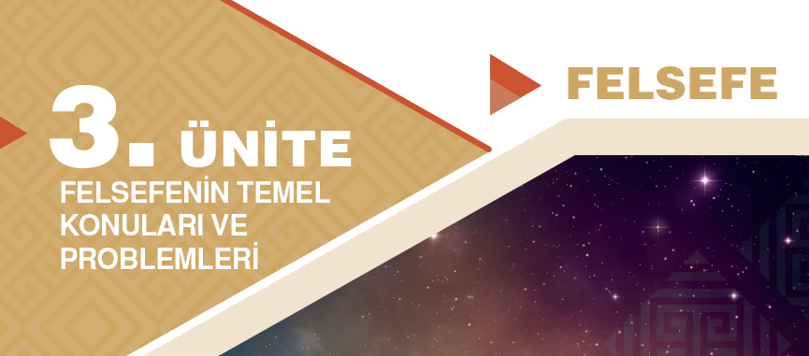

Slide 2
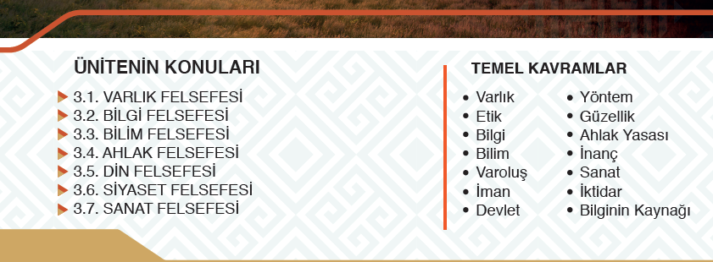

Slide 3
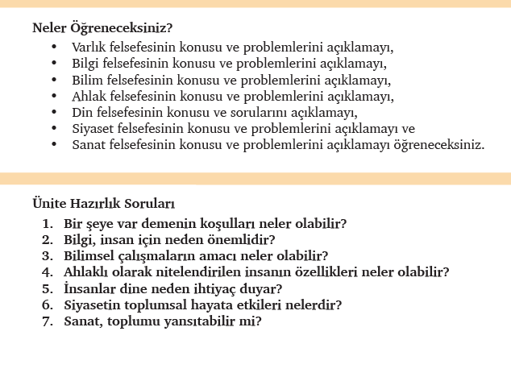

Slide 4
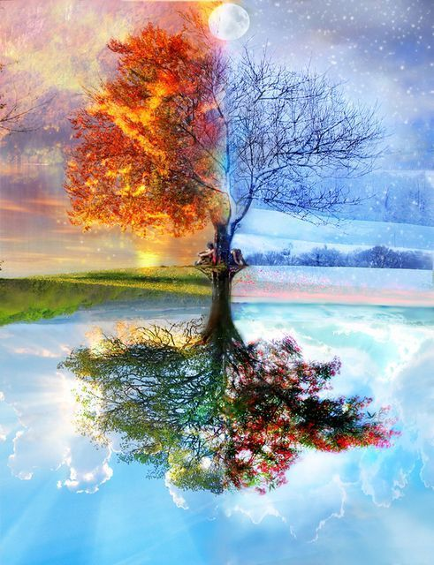
SİYASET FELSEFESİ
SİYASET FELSEFESİ

Slide 5

KONULAR
SİYASET FELSEFESİ NEDİR?
SİYASET FELSEFESİNİN TEMEL KAVRAMLARI
SİYASET FELSEFESİNİN TEMEL SORULARI
BİREY, TOPLUM VE DEVLET İLİŞKİLERİ

Slide 6
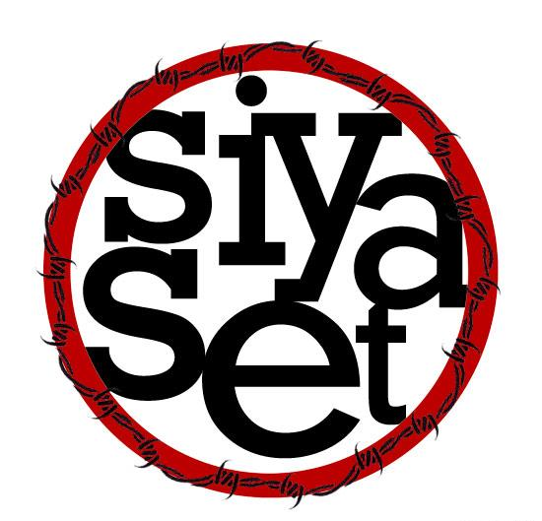
A. SİYASET FELSEFESİ NEDİR?
Siyaset; Dilimize Arapçadan geçen bu sözcük devleti yönetmek, idare etmek manasına gelir.
Batı dillerindeki karşılığı Yunancadan alınmış olan “politika”dır. Politika, polis yani şehirle ilgili işler anlamına gelir.
Siyaset felsefesi, var olan devlet düzenlerinden yola çıkarak olması gereken, ideal olan devletin özelliklerini ortaya koymaya çalışır.

Slide 7

B. SİYASET FELSEFESİNİN TEMEL KAVRAMLARI
BİREY | TOPLUM | DEVLET | SİYASET
POLİTİKA | MEŞRUİYET | EGEMENLİK | İKTİDAR
YÖNETİM | HUKUK | YASA | HAK
SİVİL TOPLUM | BÜROKRASİ | ADALET | ÜTOPYA

Slide 8
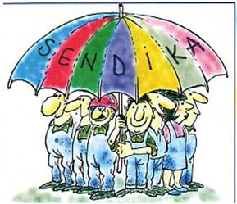

Sivil topluma; devlet kurumlarının dışında kendini yönlendirebilen, hak ve özgürlüklerini savunabilen özgür vatandaşların oluşturdukları topluluklardır.

Slide 9

Örnek;
Demokratik toplumların önemli niteliklerinden biridir. Ve bireyler örgütlüdür. Örgütler, bireyleri gerek davetleri gerekse toplum içerisindeki odakların baskısından koruyan bir şemsiye gibidir.
Paragrafta, sözü edilen kavram aşağıdakilerin hangisidir?
a-) Siyasal partiler
b-) Sivil toplum
c-) Bürokrasi
d-) Parlamento
e-) Eğitim kurumları

Slide 10

Meşruiyet, iktidarı elinde bulunduranların yönetme gücünü yasalara uygun olarak sürdürmesidir.
MEŞRUİYETİN ÖLÇÜTÜ NEDİR?
Meşruiyet Arapça kökenli bir kelimedir. Meşru yani yasal kelimesinden türemiştir.
Bu tanıma göre meşruiyetin ölçütü siyasi iktidarın kaynağıdır.
Bunun yanında meşruiyetin ölçütünün; halk, yasa, hukuk, din, ahlak, toplum sözleşmesi vb. olduğunu söyleyen bir çok görüş vardır

Slide 11
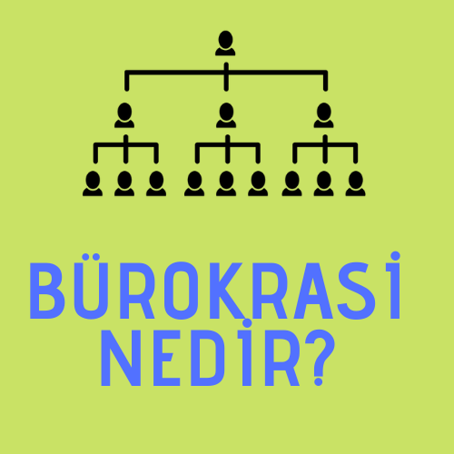
Bürokrasi; devletin yasalarla belirlenmiş görevlerini yerine götüren memurların oluşturduğu hiyerarşik(kademeli) yapıdır

Slide 12

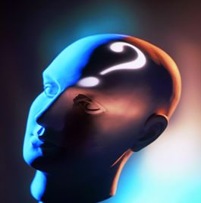
Bürokrasiden Vazgeçilebilir mi?
Bürokrasi zamanla halktan kopabilir, hatta halka karşı bir güç haline gelebilir. Bu nedenle bürokrasinin gereksiz olduğunu savunanlar; bürokrasiyi, yönetimde yavaşlığın, katılığın, kuralcılığın, formalitenin ‘‘kraldan çok kralcılığın’’ sembolü olarak görürler.

Slide 13
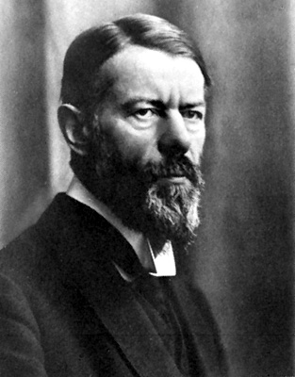
Bürokrasiyi Vazgeçilmez Kılan Özellikler
Yasal kural ve yaptırımlara dayanması
Devamlılığı sağlanmış bir görevliler kadrosunun olması
Yazılı belge ve işlemlere dayanması
İş bölümü ve uzlaşmaya dayanması
Açık seçik bir alt-üst ilişkisinin olması
Max Weber’e göre bürokrasi önemlidir. Ondan vazgeçilemez. Yönetim sorumluluğu siyasilerde olmasına karşın onlar gelip geçicidir.

Slide 14

ÖRNEK;
‘‘Gelişmiş bir iş bölümü ve uzmanlaşmaya sahip devlet memurlarından meydana gelen, tüm yurttaşlar için eşitlik ve yasaların herkes için geçerli ilkeler doğrultusunda devlet tarafından çalıştırılan hiyerarşik topluluk’’tanımı aşağıdaki toplulukların hangisine aittir?
a-) Sivil toplum b-) Bürokrasi c-) Devlet
d-) İktidar e-) Yönetim

Slide 15
Birey ; bir toplumu oluşturan ve toplumun bir üyesi olan insandır.
Toplum; birbiri ile ilişki içerisinde olan ve aynı toprak parçası üzerinde yaşayan insanların oluşturduğu topluluktur.
Devlet; belirli bir toprak parçası üzerinde egemenliğe sahip olan en büyük siyasi kurumdur.
Egemenlik; devletin iktidar gücünü hiçbir iç ve dış baskı olmadan kullanmasıdır.
İktidar; halkı yönetme gücüne sahip olan kişi veya kişiler
Yönetim; iktidarı elinde bulunduran kişi veya kişilerin toplumu idare etmesidir.
Hukuk; bireylerin birbiriyle ve devletle olan ilişkilerini düzenleyen yazılı kurallar

Slide 16
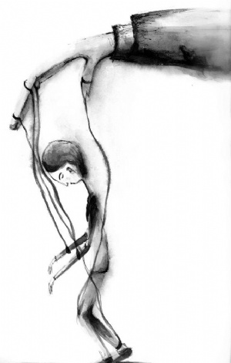
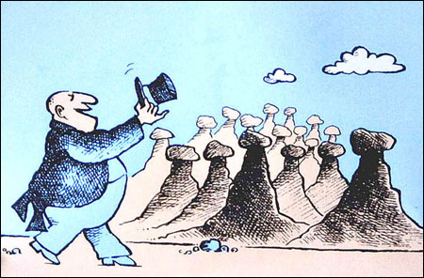
C. SİYASET FELSEFESİNİN TEMEL SORULARI
C. SİYASET FELSEFESİNİN TEMEL SORULARI
İktidar kaynağını nereden alır?
Hak, adalet ve özgürlük nedir?
İdeal devlet düzeni olabilir mi?
Egemenliğin kullanış biçimleri nelerdir?
Devlet doğal mı yapay mı bir kurumdur?

Slide 17
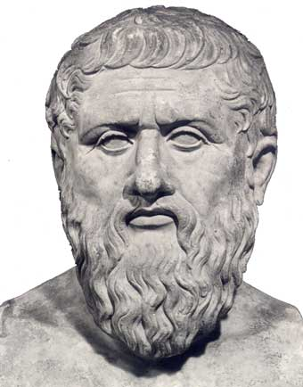
1. İktidar Kaynağı Nedir?
İNSAN DOĞASI | DİN | ORTAK İRADE
Platon, Aristoteles, Farabi, İbn-Haldun | St. Agustinus | Thomas Hobbes, J.J. Rousseau
İnsan doğası gereği bir devletin içinde yaşamalıdır. Devlet tarafından korunmalı ve ihtiyaçları karşılanmalıdır. | İktidar Tanrı’nın yeryüzündeki temsilcisidir. | İnsan doğası gereği kötüdür ve bencildir. Devletin olmadığı durumlarda insanlar birbirlerine zarar verirler.Bundan dolayı insanlar ortak iradeleri ile devleti ve iktidarı oluşturmuşlardır.

Slide 18
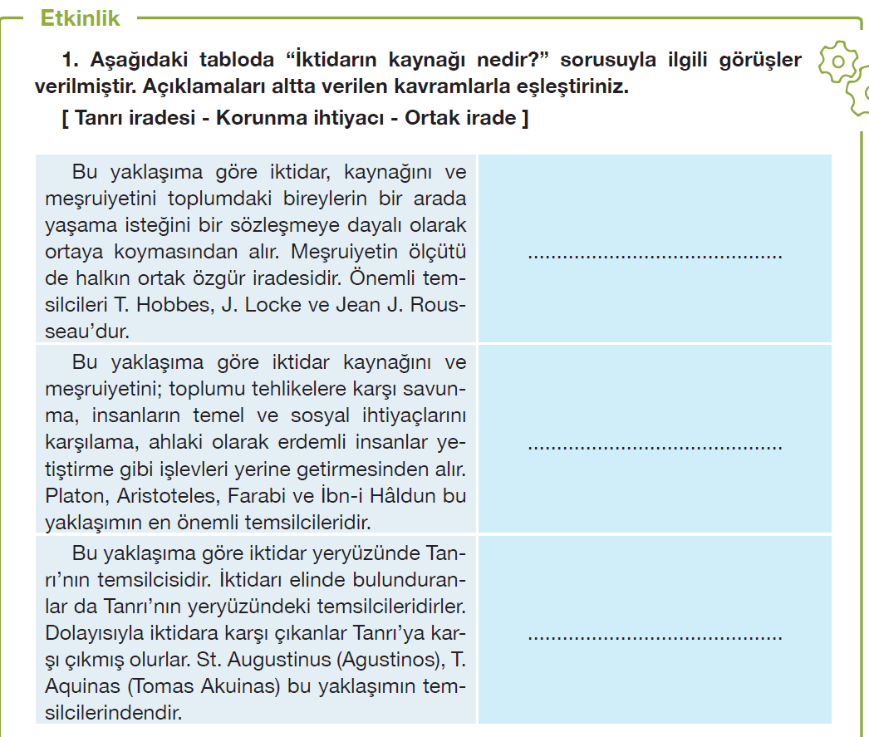

Slide 19
2. Hak, adalet ve özgürlük nedir?
Hak: Hak her insanın sadece insan olması nedeniyle sahip olduğu kazanımlardır. Hak; dini, dili, rengi, ırkı, cinsiyeti ne olursa olsun her insanın yapma özgürlüğündeki eylemleri kapsar.
Özgürlük: Özgürlük, dış veya iç baskı olmadan seçimlerde bulunmak demektir. Elbette özgürlük, sınırsız değildir. Özgürlükler, doğa, canlı ve diğer insanlara zarar vermeyi kapsamaz. Özgürlük hem dışsal baskıdan uzak kalabilmek hem de içeriden bizi yönlendiren, manipüle eden iktidara karşı kendini ifade etmeyi içerir.
Adalet: Adalet, herkesin emeğinin karşılığını almasıdır. Fakat doğuştan insanlar arasında mutlak bir eşitlik de yoktur. Çocuklar, zayıflar, engelliler diğerleri ile eşit koşullarda değillerdir. Bu anlamda adalet, her insanın hak ettiği gibi insanca yaşaması, hukukun eşit bir öznesi olarak hayatını sürdürmesidir.

Slide 20
3. İDEAL DEVLET DÜZENİ OLABİLİR Mİ?
İlk çağdan bu yana insanlar, toplumda gelişi güzel davranışları önlemek, toplumun amacını ve işlevlerini belirlemek için akılcı kurallar koyarak ideal düzen oluşturmaya çalışmışlardır. Bu çabadaki görüşler iki bölümde toplanabilir.
İdeal düzen var olabilir
İdeal düzen var olamaz
LİBERALİZM
SOSYALİZM
ADALETİ TEMEL ALAN YAKLAŞIM
SOFİSTLER
NİHİLİZM
ANARŞİZM

Slide 21
İdeal bir Düzenin Olamayacağını Savunanlar
Sofistler: bu görüşün temsilcilerden
Protagoras’a göre; ‘‘insan her şeyin ölçüsüdür.’’ Her şey insana göre değişiyorsa, herkes için ortak bir düzenden söz edilemez.
Gorgias’a göre, varlık diye bir şey yoktur ki ideal düzenden söz edilebilsin.
Nihilizm: Hiçbir otoriteyi benimsemeyen nihilistlere göre, toplumda ahlaki ve kültürel hiçbir kural yoktur. Hiçbir kuralın olmadığı toplumda ideal düzenin olması olanaksızdır.

Slide 22
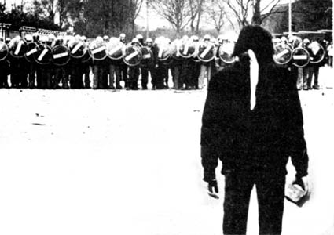

Anarşizm: Özgürlüğü savunduğu, baskıyı reddettiği ve düzeni tanımadığı için burada Proudhon’un öncülüğünü yaptığı anarşizmi de ideal düzeni tanımayan görüş olarak sayabiliriz.

Slide 23
ÖRNEK;
Nihilizme göre evren anlamsız ve amaçsızdır. Hiçbir şey değer taşımaz. Bu öğretiye göre otorite ya da devlet, doğaya aykırıdır. Bütün toplumsal kötülükler, insanların özgür olmamalarından kaynaklanır. Öyleyse insanı sınırlayan bütün değer kurum ve düzenler ‘kötü’dür ve yıkılmalıdır. Nitekim Bakunin ‘‘yıkma tutkusunun aynı zamanda yaratıcı dürtü olduğunu’’ söyleyerek başta devlet olmak üzere, var olan kurumların tümünün birden ortadan kaldırılması gerektiğini savunur.
Bu parçaya dayanarak, aşağıdaki genellemelerden hangisine ulaşılabilir?
a-) Eşitlik özgürlükle sağlanabilir.
b-) İdeal düzen adaletin sağlanması ile gerçekleşebilir.
c-) Düzenin olmadığı yerde karmaşa olur.
d-) Özgürlükleri kısıtlayan devlet kurumu yıkılmalıdır.
e-) İktidar, egemenliği ellerinde bulunduranlara, devlet gücünü kullanma yetkisi verir.

Slide 24
ÖRNEK;
Nihilizme göre evren anlamsız ve amaçsızdır. Hiçbir şey değer taşımaz. Bu öğretiye göre otorite ya da devlet, doğaya aykırıdır. Bütün toplumsal kötülükler, insanların özgür olmamalarından kaynaklanır. Öyleyse insanı sınırlayan bütün değer kurum ve düzenler ‘kötü’dür ve yıkılmalıdır. Nitekim Bakunin ‘‘yıkma tutkusunun aynı zamanda yaratıcı dürtü olduğunu’’ söyleyerek başta devlet olmak üzere, var olan kurumların tümünün birden ortadan kaldırılması gerektiğini savunur.
Bu parçaya dayanarak, aşağıdaki genellemelerden hangisine ulaşılabilir?
a-) Eşitlik özgürlükle sağlanabilir.
b-) İdeal düzen adaletin sağlanması ile gerçekleşebilir.
c-) Düzenin olmadığı yerde karmaşa olur.
d-) Özgürlükleri kısıtlayan devlet kurumu yıkılmalıdır.
e-) İktidar, egemenliği ellerinde bulunduranlara, devlet gücünü kullanma yetkisi verir.

Slide 25
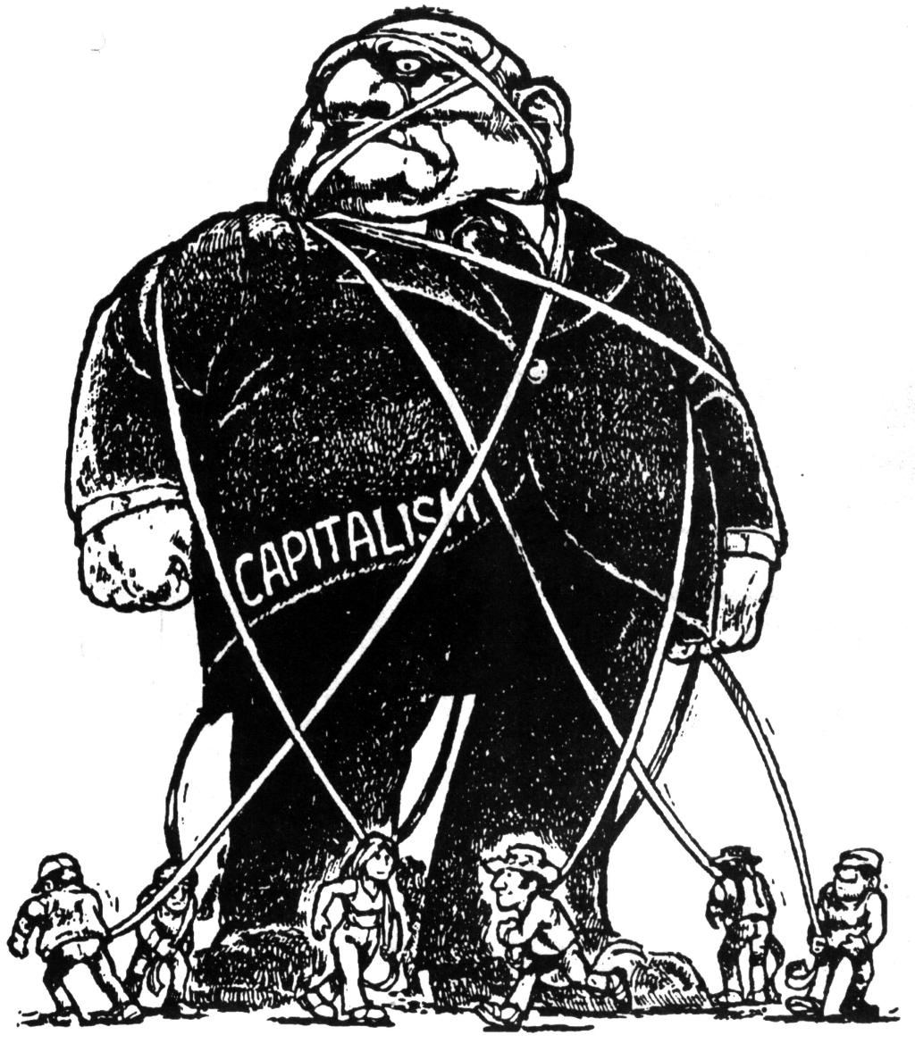
İdeal Bir Düzenin Olabileceğini Kabul Edenler
Özgürlüğü temel alan görüş: Adam Smith ve J.Stuart Mill gibi düşünürlerin savundukları liberalizm, özgürlüğe dayanır.
İdeal düzenin ancak bireylerin özgür olabilmesi ile sağlanabileceğini ileri sürerler.
Özellikle ekonomik yaşamda gerekli ideal düzen oluşacak, bireylerin ekonomik çıkarlarının doyurulması sağlanınca toplumunun da çıkarı gerçekleşmiş olacaktır.
Bu ise kapitalizmde olabilir.
1. LİBERALİZM
Bırakınız yapsınlar, bırakınız geçsinler
A. Smith

Slide 26
ÖRNEK;
Adam Smith’e göre, ‘‘devlet insanları kişisel çıkarlarını gerçekleştirmede serbest bırakmalıdır.’’
Smith’e göre ideal düzenin temel ilkesi aşağıdakilerden hangisidir?
a-) Eşitlik b-) Adalet c-) Özgürlük d-) Tolerans
e-) Tanrı sevgisi

Slide 27
ÖRNEK;
Adam Smith’e göre, ‘‘devlet insanları kişisel çıkarlarını gerçekleştirmede serbest bırakmalıdır.’’
Smith’e göre ideal düzenin temel ilkesi aşağıdakilerden hangisidir?
a-) Eşitlik b-) Adalet c-) Özgürlük d-) Tolerans
e-) Tanrı sevgisi

Slide 28
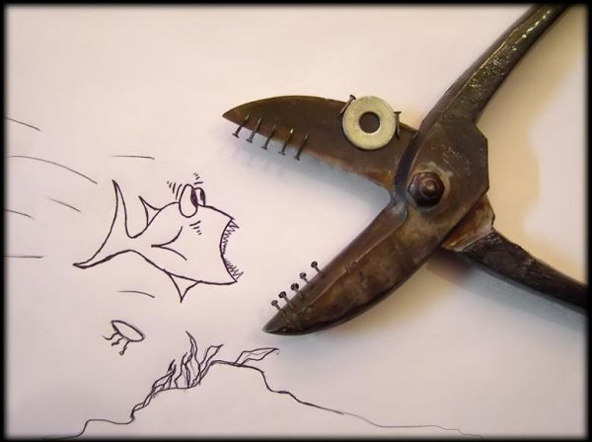
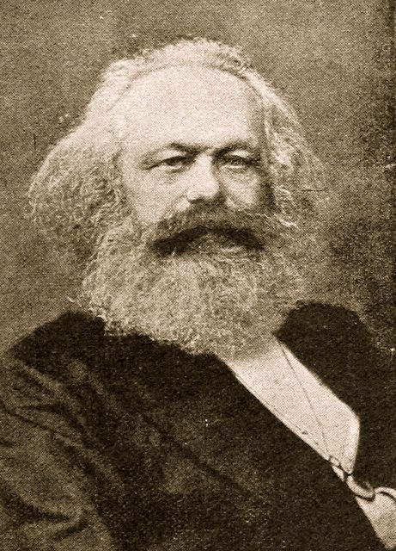
Eşİtlİğİ Temel Alan Görüş:
SOSYALİZM
S.Simon, L. Blanck ve K. Marx’ın bu görüşü özgürlüğü temel alan görüşe bir tepkidir.
Bireylerin en temel hakkı, diğerleriyle eşit yaşama hakkıdır.
Bunun gerçekleştirilebilmesi, bütün üretim araçlarının, bir gruba ait olmaktan çıkarılıp bütün toplum bireylerinin sahip olduğu bir yapıya kavuşturulmasıyla (sosyalizmle) olanaklı olur.

Slide 29
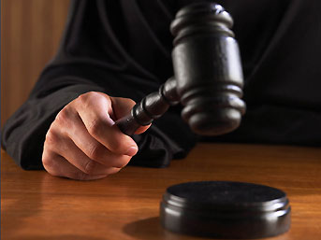
Adaleti temel alan görüş: Bu görüşe göre, ne tek başına özgürlük, ne de tek başına eşitlik ideal düzeni sağlayabilir. Adalet hem özgürlüğü hem de eşitliği kapsar. Adalet ise demokratik bir ortamda ve karma ekonominin var olduğu bir düzenle gerçekleşebilir.
Adalet mülkün temelidir.

Slide 30
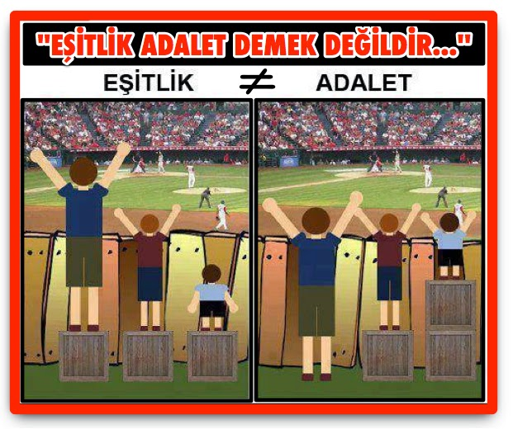
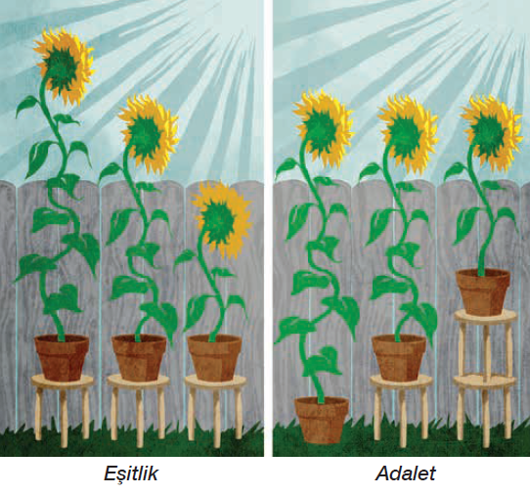

Slide 31
LİBERALİM | SOSYALİZM | ADALET
Özgürlüğü temel alır. İnsan her alanda özgür bırakılmalıdır. Böyle olursa ideal düzen sağlanır. | Eşitliği temel alır. Liberalizme tepki olarak doğmuştur. İnsan her koşulda diğer insanlarla eşit olmalıdır. | Adaleti temel alır. Özgürlük ve eşitlik tek başlarına ideal düzeni sağlayamaz.Adalet , özgürlük ve eşitliği kapsayarak herkese hak ettiğini verir ve ideal düzen sağlanır.

Slide 32
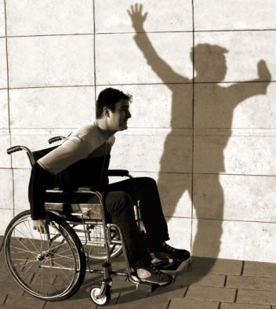
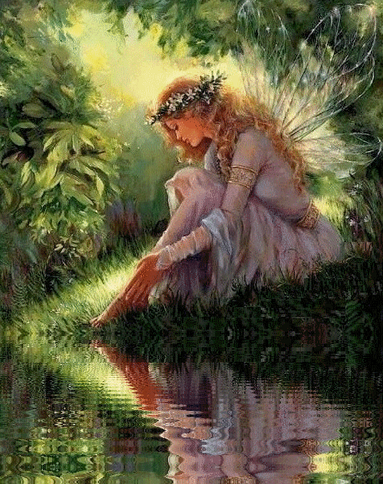
Ütopyalar
Düşünce tarihinde, ideal düzen arayışları, kimi zaman ütopyalar biçiminde karşımıza çıkar,
Ütopya, gerçekte var olmayan, ama gelecekte var olabileceği düşünülen devlet ve toplum tasarımıdır.
Ütopyalar, gerçekleşmesi istenen ütopyalar ve gerçekleşmesinden korkulan ütopyalar diye iki öbekte toplanabilir.

Slide 33
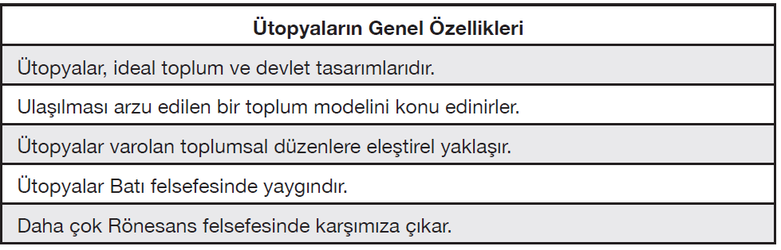

Slide 34
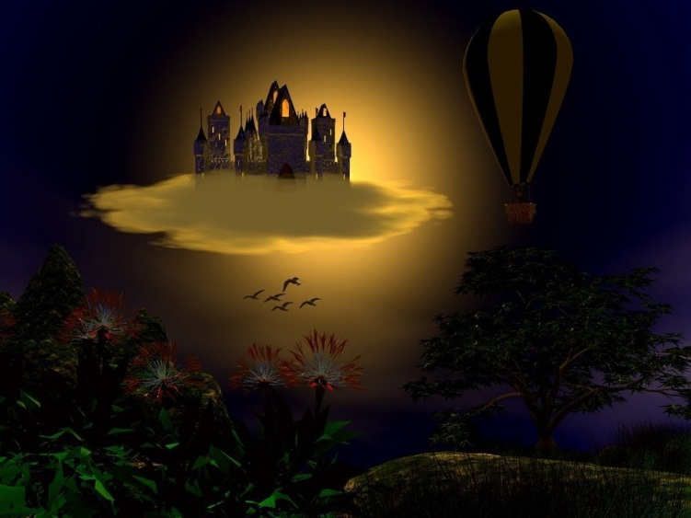
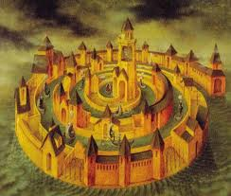
Gerçekleşmesi istenen ütopyalar
Platon’un ‘‘devlet’’i,
Aristoteles’in ‘’politika’’sı
Augustinus’un ‘’tanrı devleti’’
Thomas More’un ‘‘ütopya’’sı,
Campanella’nın ‘‘Güneş Ülkesi’’,
Farabi’nin ‘‘Erdemli Şehir’’
F.Bacon’un Yeni Atlantis ütopyaları bunlara örnektir.

Slide 35
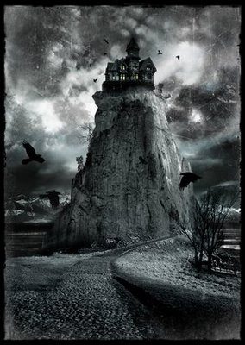
İstenilmeyen korkutucu ütopyalar(distopya)
Huxley’in ‘‘ Cesur Yeni Dünya’’ ütopyası,
George Orwell’in 1984 ütopyası
Ray Bradbury’nin fahrenheit 451 adlı eseri örnektir.
İnsan ve toplumları geleceğe yönelik uyaran ütopyalardır.

Slide 36
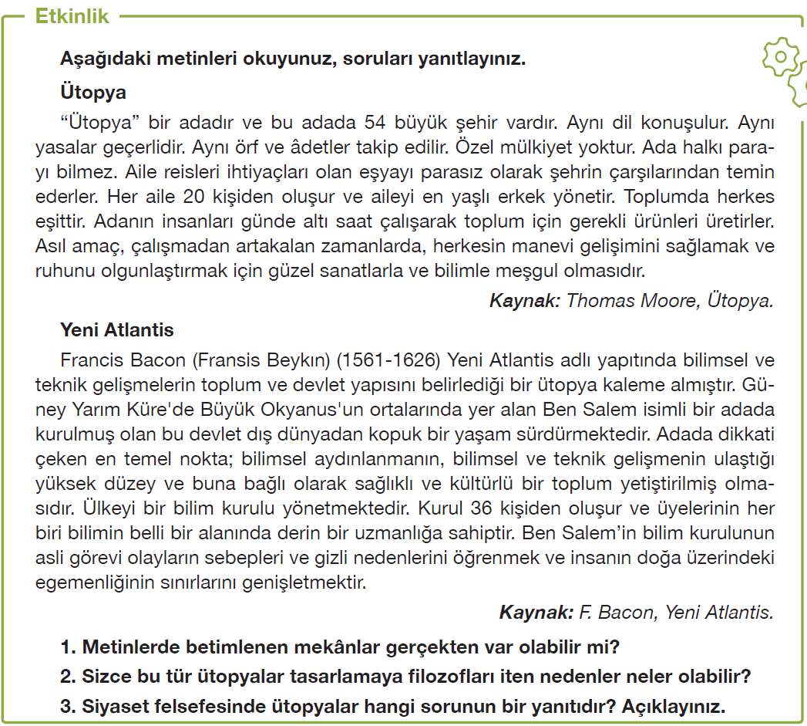

Slide 37
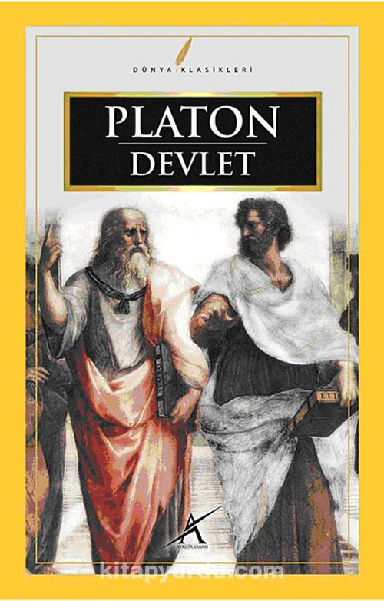
Platon’un Devlet adlı ütopyasında üç sınıf vardır :
İşçiler, askerler ve yöneticiler.
İşçiler, çalışan sınıftır. Bu sınıf, sadece üretimle ilgilenmeli, başka bir işe karışmamalı ve sade bir yaşam sürmelidir.
Askerlerin (koruyucular) çocukları ana babalarını tanımamalı, devlet tarafından büyütülmelidir.
Koruyucuların mal ve mülkleri olamaz. Savaşçılardan ikinci elemede başarılı olanlar felsefe eğitimi görürler. Böylece, elli yaşına varan ve bilgeliği elde eden kişiler yönetici olacaklardır.

Slide 38

Farabi, “Erdemli Toplumun İlkeleri Üzerine Kitap” (Kitâb-el ârâ-el Medinetü’l Fazıla)’ın da toplumda kişilerden birinin eksikliğinin diğeriyle tamamlandığını söyler.
En üstün yetkinlik, şehirde yaşayanlar tarafından elde edilebilir.
Bu nedenle, kentle köy ayrımının aşılması gerektiği yolundaki bilimsel savı dile getirir. Erdem yardımlaşmadır. Mutluluğa erişmek için yardımlaşan toplum, erdemli toplumdur.
Erdemli kent, bütün organları tam olan bir bedene benzer. O bedenin bütün organları yaşamak için na­sıl birbirlerine yardım etmek zorundaysa kentlerin bütün kişileri de mutlu olmak için birbirlerine yardım etmek zorundadırlar.

Slide 39

Devleti yönetecekler teorik bakımdan da en iyi yetişmiş olan kimselerdir.
Güneş Ülkesi’nin başında hem filozof hem rahip olan bir hükümdar bulunmak­tadır.
İnsanların ne kendi evleri ne kendi çocukları vardır. Her şey ortaklaşadır.
Özel mülkiyet yasaktır.
Güneş Ülkesi adını verdiği eserin­de, bilim ve felsefenin hâkim olduğu bir düzeni an­latır.

Slide 40

«Cesur Yeni Dünya" adlı eserinde, bilim ve teknoloji yönünden çok gelişmiş bir toplum anlatılır. Toplumun ihtiyacına göre insanlar, önceden saptanan nitelik ve ölçülere göre fabrikalarda üretilir ve özel merkezlerde büyütülürler.
Genetik yöntemlerle aynı işte çalışacak çok sayıda özdeş insan üretilebilmektedir. Tüp bebeklerin kalıtımları, çalıştırılacakları işlere göre önceden belirlenmiştir. Belli bir şartlandırma ve "soma" adı verilen zevk verici bir içecek vasıtasıyla, bireylerin kendi konumlarından memnun olmaları sağlanmıştır.
Çocuklar fabrikalarda üretildiği ve devlet tarafından yetiştirildiği için evlilik ve aile ortadan kalkmıştır. İnsanın kültürel varlığı ve tarih bilinci de yok edilmiştir. Romanın kahramanı, normal ana babadan doğan bir melezdir. Yaşadığı topluma uyum sağlayamaz ve kurtuluşu intihar etmede bulur.

Slide 41

Orwell'in yazdığı "1984" adlı eserde tasarlanan devlet anlayışında insan benliğini yok edecek ölçüde zora ve kaba güce dayalı baskıcı bir yönetim egemendir.
"1984"te anlatılan düzende devrimle iktidara gelmiş parti denilen bir örgüt yönetimdedir.
Bu parti, iktidarını sürdürebilmek için insanları ezici bir baskı altında tutmakta ve düzene aykırı davrananlara işkence etmektedir.
Birey, en doğal hakkı olan yaşama güvencesinden bile yoksundur. Böylece insanlar sindirilmiş; özgürlükleri, ahlaki ve insani duyguları yok edilmiştir. Herkesin düşünce ve davranışı “Büyük ağabey sizi gözlüyor.” tehdidi altındadır.

Slide 42
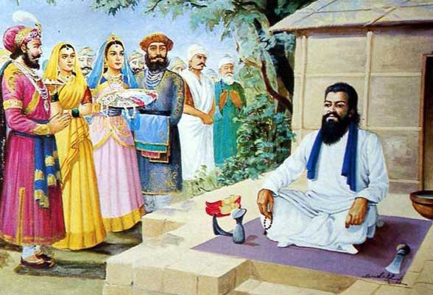
4. Egemenliğin kullanılış biçimleri nelerdir?
Egemenlik biçimlerinden ilki geleneksel egemenliktir.
Bu egemenlik biçiminin söz konusu olduğu toplumlarda, yöneticilerle yönetilenler arasındaki ilişki töreyle, gelenekle, toplumsal inançlarla belirlenir.
Egemenlik bir soya aittir ve babadan oğla geçer.

Slide 43
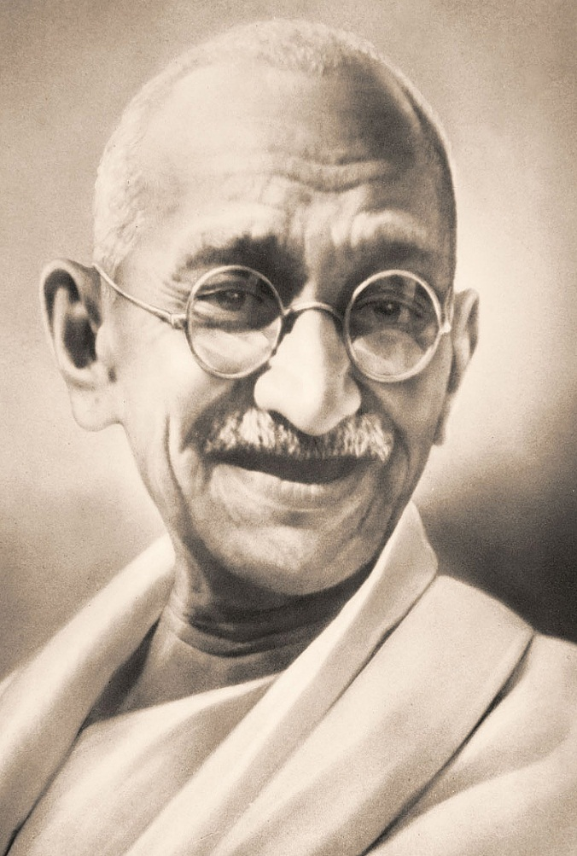
İkinci egemenlik biçimi karizmatik egemenliktir,
Burada liderin olağanüstü nitelikler taşıdığına toplumu onun esenliğe götüreceğine inanır.
Örneğin, Atatürk, Mahatma Gandhi böyle özellikleri olan liderler olarak görülmüşlerdir.
Mahatma Gandh

Slide 44
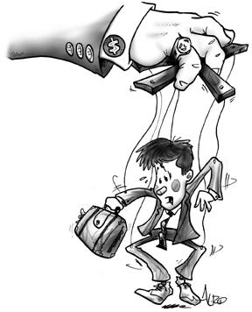
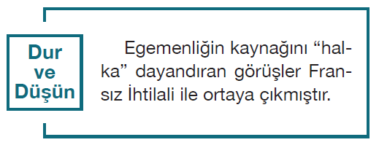
Üçüncü egemenlik biçimi ise demokratik ve hukuksal egemenliktir.
Burada egemenlik kişilere ya da zümrelere değil, halka aittir, halk adına kullanılır.
Bu egemenlik biçiminde güçler ayrılığı ilkesi geçerlidir.
Serbest seçimler yoluyla seçimi, kişilerden oluşan ve yasama yetkisi bulunan bir meclis, o meclisin yürütme görevi verdiği bir hükümet ve bağımsız yargı organları aracılığıyla, egemenlik halk tarafından halk adına yürütür.

Slide 45
5. Devlet doğal mı yapay mı bir kurumdur?
DOĞAL BİR KURUM
YAPAY BİR KURUM
Bu görüşü savunan filozoflar:
Platon
Aristoteles
Farabi
İbn-i Haldun
Bu görüşü savunan filozoflar:
Thomas Hobbes
Jean Jacques Rousseau
John Locke

Slide 46
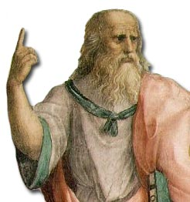
Doğal Bir Kurum Olarak Devlet
Platon’a göre insan ile devlet birbirine çok benzeyen iki organizmadır. İnsanda var olan yetiler devlette de vardır. İnsan ne kadar doğal bir varlıksa devlette öyledir.
Aristoteles insanın doğası gereği siyasal bir varlık olduğunu söylemiştir. Bu sebeple insanın toplum içinde kendini var edebileceğini savunmuştur. Devlet de insan doğasına bağlı ortaya çıkan doğal bir kurumdur.
İbn-i Haldun devletin insanları var olan kötülüklerden koruyan doğal bir kurum olduğunu savunur.
Farabi insanların yaşayabilmek için diğer insanlara muhtaç olduğunu ifade etmiştir. Bunun da ancak yardımlaşarak ve devlet içerisinde mümkün olduğunu dile getirmiştir.
İNSAN | DEVLET
BESLENME | İŞÇİLER
SAVUNMA | ASKERLER
AKIL | YÖNETİCİLER

Slide 47
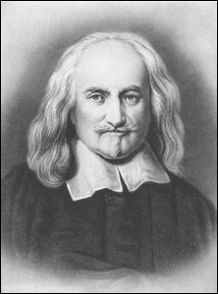
Yapay Bir Kurum Olarak Devlet
Thomas HOBBES:
İnsan doğuştan kötü ve bencildir. Bu yapısından dolayı insan kendisinden güçsüz durumda olanlara zarar verip haklarını elinden almıştır.
Doğal durumunda insan insanın kurdu olmuştur. Savaş ve karmaşa kaçınılmaz hale gelmiştir.
Bu durumdan kurtulmak isteyen insanlar ‘ortak irade’ ile devleti kurmuşlardır.
Ve devlet sonradan kurulduğu için yapay bir kurumdur.

Slide 48
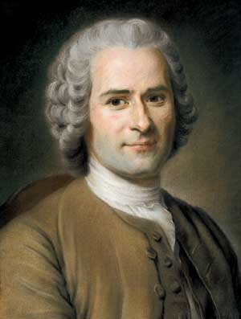
Jean Jacques Rousseau :
İnsan doğası gereği iyidir. İnsanın doğuştan özgür ve barış yanlısı olduğunu, devletin de bunu gözetmesi gerektiğini savunmuştur.
İnsanlar hür iradeleri ile bir araya gelmiş ve bir toplumsal sözleşme yaparak devleti kurmuşlardır.
Ve devlet sonradan kurulduğu için yapay bir kurumdur

Slide 49
d. BİREY, TOPLUM VE DEVLET İLİŞKİLERİ
Devlet ve birey arasındaki ilişki her çağda önemli olmuştur. İlk Çağ ve Orta Çağ’da devlet önemli görülürken birey hakları sınırlandırılmıştır.
Rönesans sonrası demokratik düşüncenin gelişmesiyle birlikte bireyin varlığı ve hakları önemli hâle gelmiştir.
Çağımızda ise devleti bir sivil beraberlik olarak gören düşünceler tartışılmaktadır.
Sivilleşmeye önem veren düşünceler devleti sivil bir beraberlik biçimi olarak görmektedir.
Bununla birlikte devletin varlığını tüm bireylerin onu benimsemesine bağlamaktadır.

Slide 50
ÖLÇME VE DEĞERLENDİRME
1.
I. Devlet-birey ve birey-birey ilişkilerini düzenleyen normlar bütünüdür.
II. Yönetimin mevcut anayasaya uygun olmasıdır.
III. Anayasanın bireye tanıdığı yetkidir.
IV. İktidarı elinde bulunduran kişilerin toplumu idare etmesidir.
Verilen tanımlar ile aşağıdaki kavramlar eşleştirildiğinde hangi seçenek açıkta kalır?
A) Egemenlik
B) Hak
C) Hukuk
D) Meşruiyet
E) Yönetim

Slide 51
2. Yusuf Hac Hacip’e göre yöneten ile yönetilenler bir nevi ortaklık içindedirler. Yöneten ile yönetilenler arasında karşılıklı haklara riayet edilmesi gerekir.
Bu açıklamalar aşağıdaki siyaset felsefesi sorularından hangisi ile ilgilidir?
A) Devlet nasıl ortaya çıkmıştır?
B) Bürokrasiden vazgeçilebilir mi?
C) Sivil toplumun anlamı nedir?
D) Birey-devlet ilişkisi nasıl olmalıdır?
E) İktidar kaynağını nereden alır?
3. Aşağıdakilerden hangisi siyaset felsefesinin sorularından biri değildir?
A) İktidar kaynağını nereden alır?
B) Sivil toplumun anlamı nedir?
C) Devletin varlık sebebi nedir?
D) Bürokrasiden vazgeçilebilir mi?
E) İyi ve kötünün anlamı nedir?

Slide 52
4. Siyaset felsefesinin temel sorularından birisi, ideal düzenin varlığı problemidir. Bu sorun yüzyıllardır pek çok filozof tarafından ele alınmış olup, bazı filozoflar çeşitli nedenler öne sürerek ideal düzenin olamayacağını, bazı filozoflar ise belli kriterlere göre, ideal devleti oluşturmanın mümkün olabileceğini iddia etmişlerdir. Buna göre aşağıdakilerden hangisi ideal düzenin varlığını kabul edenlerin kullandığı ölçütleri ifade eden kavramlardan birisi değildir?
A) Eşitlik
B) Adalet
C) Özgürlük
D) Hukukun Üstünlüğü
E) Kuralsızlık
5. Ütopyalar, gerçekleşmesi mümkün olmayan mükemmel toplum biçimleridir. Filozofları bu tarz bir toplum tasarımına iten düşünce aşağıdakilerden hangisi olamaz?
A) Karmaşa içinde yaşamanın imkânsızlığı
B) İdeal bir toplum düzeni kurulması hayali
C) Toplumsal bozuklukların ortadan kaldırılması isteği
D) Bireyin kendini gerçekleştirmesi
E) İnsanlara başka bir toplumsal düzenin olabileceğini gösterme isteği

Slide 53
Hazırlayan : serkan baynal
Cevap anahtarı:
1- A
2- D
3- E
4- E
5- D
Cumhuriyet Anadolu Lisesi (kars)

Slide 57
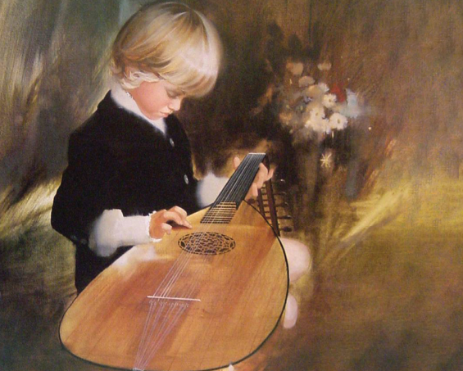
SANAT FELSEFESİ

Slide 58
A. SANAT FELSEFESİ VE TEMEL KAVRAMLARI
1. Sanat nedir?
2. Estetik ve Sanat Felsefesi
3. Sanat ve Felsefe İlişkisi
4. Sanat Felsefesinin Temel Kavramları
B. SANATI AÇIKLAYAN FELSEFİ GÖRÜŞLER
1. Taklit Olarak Sanat
2. Yaratma Olarak Sanat
3. Oyun Olarak Sanat
C. GÜZEL NEDİR?
Ç. SANAT ESERİNİN NİTELİKLERİ
D. SANATI VE SANATÇIYI ETKİLEYEN ETKENLER
E. ORTAK ESTETİK YARGILAR

Slide 59
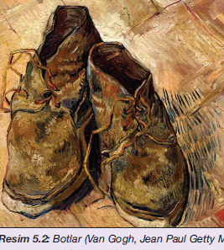
A. SANAT FELSEFESİ VE TEMEL KAVRAMLARI
1. Sanat Nedir?
Sanat, insan hayatının ayrılmaz bir parçasıdır.
Sanat, düşünce ve duyguların yetenek ve düş gücü kullanılarak yorumlanmasıdır.
İnsanın güzellik amacıyla doğaya yönelmesi, onu yeniden ele alıp beğenisine uygun formlarda estetize etmesidir.
Sanatçı; kendine özgü bir duyuş, düşünüş ve hissedişi olan kişidir.
Sanatçı bizim her gün gördüğümüz nesnelere ayrı bir biçim, renk ve musiki katan kişidir.

Slide 60
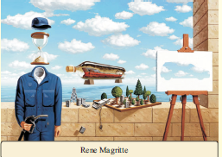
2. Sanat ve felsefe ilişkisi
Sanat ile felsefe ikisi de güzeli konu edinir, aralarındaki en önemli fark ise
felsefenin düşünceye hitap eden evrensel bir bilgi olma iddiasına karşılık
sanatın duygu veya duyarlılığımıza hitap eden bir faaliyet alanı olmasıdır.

Slide 61
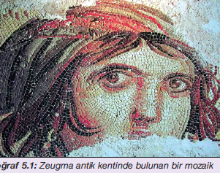
3. Sanat felsefesi ve estetik
Felsefe ile ilgili eserlere baktığımızda sanat felsefesi yerine estetik sözcüğünün kullanıldığını görürüz.
Oysa ikisinin aynı şey olmadıklarını söylemek, estetik ve sanat felsefesi farkını anlatmak gerekiyor
Sanat felsefesi, sanatın ne olduğunu sorgulayan, sanatçının etkinliğini inceleyen felsefe dalıdır.
Sanat felsefesi sadece sanattaki güzelliği inceleme konusu yapar.
Sanat felsefesi, sanat eserinin biçimsel yönlerini, üslup ve işleniş biçimini, içerik ve detaylarını inceleme konusu yapar. İlgilendiği şey güzelliktir.

Slide 62
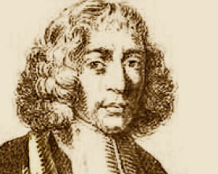

Sanat felsefesi, sadece sanattaki güzel ile ilgilenir.
Estetik ise sanat-doğa ayrımı yapmadan bütün alanlardaki “güzel” ile ilgilenir. Bu yönüyle estetiğin alanı, sanat felsefesinin alanından daha geniştir.
Estetiğin, ”güzel”in ne olduğunu sistemli bir şekilde ilk sorgulayan Baumgarten’dir.
Estetik güzel üzerine düşünme, onun ne olduğunu araştırma sanatıdır.
A.G. Baumgarten

Slide 63
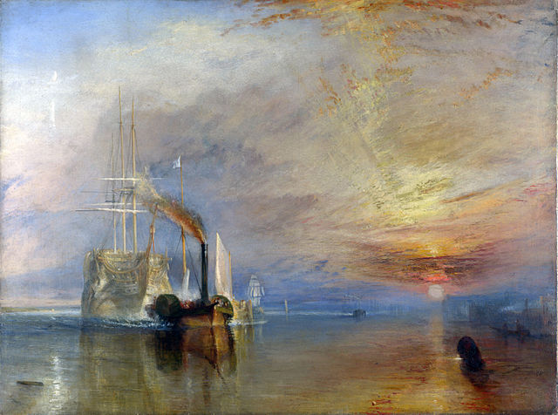
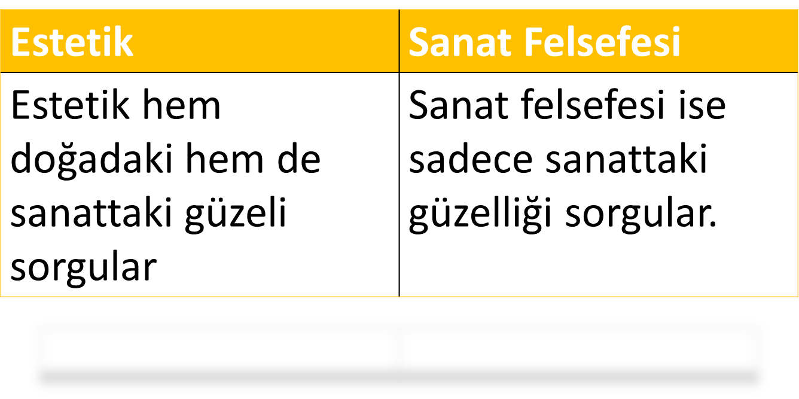
Estetik
Sanat Felsefesi

Slide 64
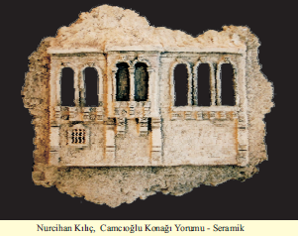
4. Sanat Felsefesinin Temel Kavramları
ESTETİK HAZ; Estetik bir öznenin; estetik bir tavırla, estetik bir nesneye yaklaşması sonucunda duyduğu estetik heyecan veya duygu.
YÜCE; Büyük, ulu, ulvi. Hayranlık uyandıran, ulaşılması zor olan şey.
HOŞ; İnsanın duygularını okşayan güzellik. Zevk veren, beğenilen.
GÜZELLİK; Varlığın onu algılayan kişi tarafından hoş, iyi olarak değerlendirilmesidir.
ESTETİK TAVIR; Sanatla uğraşan, ondan anlayan kişinin sanat eserine karşı gösterdiği tavır veya tepki
ESTETİK OBJE; Sanata konu olan nesne, varlık.
ESTETİK SUJE; Sanatla ilgilenen, sanattan anlayan kişi.
ESTETİK YARGI; Özne (suje), sanat eseri (nesne) hakkında onun güzel veya hoş olduğu yönünde bir yargıda bulunmak
TAKLİT; Sanatçının bir şeyi benzetme yoluyla eserine aktarması
SANAT ESERİ; Sanatçının oluşturduğu yaratıcılık ve ustalık sonucu ortaya çıkan üstün eser.

Slide 65
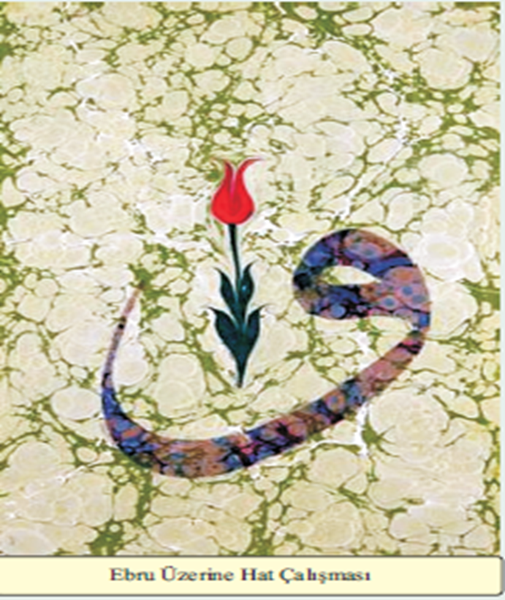
B. SANATI AÇIKLAYAN FELSEFİ GÖRÜŞLER
Taklit Olarak Sanat
Yaratma Olarak Sanat
Oyun Olarak Sanat
Aristoteles: Sanatçı doğayı taklit eder.
B. Croce : Sanatçı hayal gücünü ve yaratıcı yanını kullanarak mükemmel olanı kendisi yaratır.
F. Schiller : İnsan oynadığı sürece insandır.

Slide 66
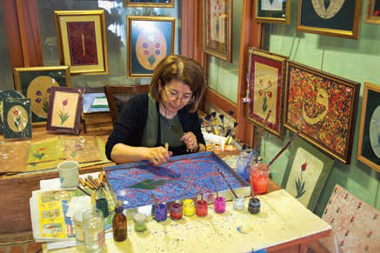
1. Taklit Olarak Sanat
Platon'a göre evren, gerçekler ve gölgeler evreni olarak ikiye ayrılır.
İçinde yaşadığımız gölgeler evreni gerçek dünyanın bir yansıması, bir kopyasıdır.
O her şeyin aslının idealar dünyasında bulunduğunu, bu dünyadakilerin, ideaların taklitleri olduğunu ileri sürer.
Sanatçı ideaların kopyasını taklit ederek eserini oluşturur.
Sanat Platon'da aslında taklidin taklididir.
Aristoteles'e göre de, sanatçı doğayı taklit eder. Ama olanları sadece oldukları gibi değil, olmaları gerektiği gibi yansıtabilmelidir.

Slide 67
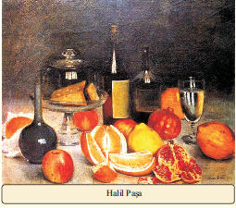
2. Yaratma Olarak Sanat
Bu yaklaşıma göre sanatçı hiçbir zaman doğayı taklit etmez, çünkü doğada mükemmellik yoktur.
Sanatın amacı, ideal ve mükemmel olandır.
Mükemmelliği, sanatı, hayal gücünü, yaratıcı yanını kullanarak kendisi yaratır.
Bu yaklaşımın önemli bir temsilcisi Benedetto Croce (Benedetto Kroçe) ve Schelling’dir.

Slide 68
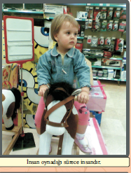
3. Oyun Olarak Sanat
Bu yaklaşıma göre oyun ile sanat arasında bir takım benzerlikler vardır. Bu benzerlikler aşağıdaki gibidir:
Her ikisi de insanı gündelik yaşam ve onun bağımlılıklarından, sıkıntılarından, kaygılarından uzaklaştırır.
Her iki etkinlikle de pratik olarak hiçbir fayda beklenmeden yapılır. Her ikisi de insanı özgür bir dünyaya götürür .
En ünlü temsilcisi F. Schiller’dir.

Slide 69
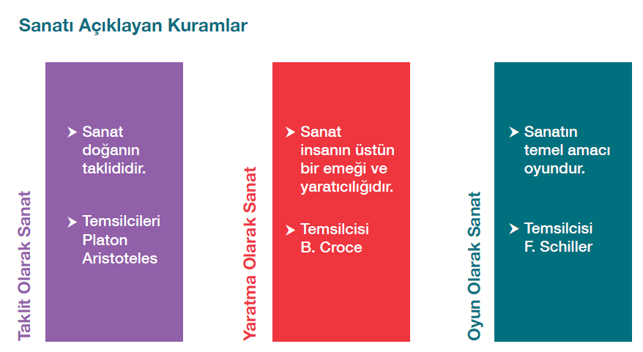

Slide 70
Özellikler (taklit,yaratma,oyun)
Sanatçı gerçekte var olanı yansıtır………………..
Sanatçının amacı ideal ve mükemmel olana ulaşmaktır………….
İnsan oyun sırasında günlük kaygılarından sıyrılır……………..
Hayal gücü sanat eserini oluşturur………………..

Slide 71
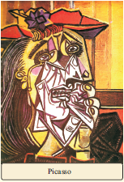
C. GÜZEL NEDİR?
Sanat felsefesi ve estetiğin ortak konusu güzelliktir.
O hâlde güzellik nedir? Güzelin nesnel, akla uygun bir yönü var mıdır, yoksa güzellik şahsi midir? Yani güzellik herkes için farklı mıdır?
Bir şeyi güzel bulduğumuzda herkesin de onu güzel bulmasını bekleriz.
Örneğin bir şiiri, filmi, resmi, fotoğraf veya romanı çok beğendiysek başkalarının da onu güzel bulmasını bekleriz.
Bu noktada bir sanat eserini güzel kılan nedir? Sanat dışında da bağımsız bir güzellik var mıdır?
Filozoflar güzelliğin ortak bir biçim ve öze sahip olduğunu düşünmüşlerdir. Bu güzelliğin akla uygun tasarımını yapmaya çalışmışlardır.

Slide 72
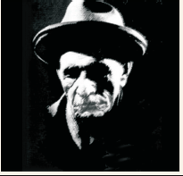
GÜZELLİĞİN ON PAR'ETMEZ
Güzelliğin on par'etmez
Bu bendeki aşk olmasa
Eğlenecek yer bulaman
Gönlümdeki köşk olmasa
...
Güzel yüzün görülmezdi
Bu aşk bende dirilmezdi
Güle kıymet verilmezdi
Aşık ve maşuk olmasa
(Aşık Veysel Şatıroğlu )
Yukarıdaki şiiri okuyarak soruları cevaplayalım
Güzelliğin kaynağı denir?
Güzelliği belirleyen özne midir? nesne midir?
Kendi güzellik tanımınızı yaparak sınıf arkadaşlarınızla paylaşınız?

Slide 73

Filozofların güzellik ile ilgili tanımları
Platon için güzellik güzel ideasına dayanır.
Aristoteles için denge, uyum, simetri;
Plotinos için Tanrısal bir yansımadır.
Kant için karşılıksız hoşlanılan, objenin amacına uygunluğudur.
Hegel’e göre ise mutlak varlığın (geist) dışa vurumudur.

Slide 74


Slide 75


Ç. SANAT ESERİNİN NİTELİKLERİ
Sanat Eseri'nin Özellikleri:
1. Sanat eseri kişiseldir.
2. Sanat eserleri yaratıcılık gerektirir.
3. Sanat eseri estetik kaygılarla ortaya çıkar.
4. Sanat eseri özgündür; yani tektir.
5. Sanat eseri kalıcıdır.
6. Sanat eseri evrenseldir.

Slide 76


Slide 77


Slide 78


Slide 80

D. SANATI VE SANATÇIYI ETKİLEYEN ETKENLER
Sanat ve sanatçı yaşanılan toplumun bir aynasıdır.
Sanatçı yaşadığı toplumun sorunlarından, acı ve dramlarından ayrı düşünülemez.
Sanatçı bu yönüyle yaşayan bir vicdandır.
İnsani duyarlılığı ile topluma yol gösterir.
Örneğin şehirlerin estetik çöküşüne duyarsız olamaz. Popüler kültürün gerçek sanat ürünlerini tüketmesine sessiz kalamaz. Kültürün tahrip edilmesine göz yumamaz.
Dünya üzerinde haksızlık ve hukuksuzluğa duyarsız kalamaz.
Sanatçı bu yönüyle suskun değil toplumun rehberi yani kılavuzudur.

Slide 81
E. ORTAK ESTETİK YARGILAR
1. Ortak Estetik Yargıların Olduğunu Reddeden Görüş ÖZNELCİ GÖRÜŞ):
Bu görüşün en önemli temsilcisi B.Croce'dir.
Ona göre, her sanatçı kendi duyumlarını ve izlenimlerini alır ve bunları kendi ruhunda bir senteze tutarak onları kendinde yaşar.
2. Ortak Estetik Yargıların Var Olduğunu Savunan Görüş (NESNELCİ GÖRÜŞ):
Ortak estetik yargıların varlığını kabul eden görüşün en önde gelen temsilcisileri Platon ve Kant’ır.
Bu görüşe göre gerçek estetik yargıların duygusal olmaktan çıkıp düşünsel düzeye çıktığını, kişisel olmaktan çıkıp zorunlu ve genel geçer hale gelir.

Slide 82
ÖLÇME VE DEĞERLENDİRME ÇALIŞMALARI (3. ÜNİTE)
Aşağıdaki cümleleri Doğru (D) veya Yanlış (Y) olarak işaretleyiniz.
1. Varlığın var olduğunu kesin olarak kabul eden görüşe realizm adı verilir. ( )
2. Özne ve nesne ilişkisinden doğan ürüne bilgi denir. ( )
3. Sokrates’e göre bilginin kaynağı deneyimlerdir. ( )
4. Bilginin nesnesine uygunluk durumuna doğruluk denir. ( )
5. Bilgi felsefesi bilimin yapısını ve yöntemini araştırır. ( )
6. Bilim ve felsefenin amaçları ile kullandıkları yöntemler aynıdır. ( )
7. Ahlakça yapmakla yükümlü olduğumuz şeyler ödev kavramıyla dile getirilir. ( )
8. Din felsefesi ile teoloji, konuları açısından etkileşim hâlindedir. ( )
9. “Egemenliğin kaynağı nedir?” sorusu din felsefesinin temel sorusudur. ( )
10. Platon’a göre güzellik, ahenk ve uyumdur. ( )

Slide 83
Aşağıdaki kavramları bırakılan boşluklara doğru biçimde yerleştiriniz.
bilinçli • ideal varlık • reel varlık • teoloji • egemenlik • doğruluk • taklit • septisizm • ütopya • nesnel
1. ……………… .……………, varlığı duyumsanabilen, dış dünyada var olan varlıklardır.
2. İnsan zihninde var olan, dış dünyada var olmayan varlıklara …………………………. denir.
3. ……………………. doğru bilginin mümkün olmadığını savunan felsefedir.
4. “İnsan akıllıdır.” bilgisinin nesnesiyle örtüşmesine ……………………… adı verilir.
5. Bilimsel bilginin ………………… olması sonuçlarının herkes için aynı olmasıyla ilgilidir.
6. Ahlak felsefesi insanın …………………….. eylemlerini sorgulayan felsefe dalıdır.
7. …………………………. belli bir inancı temellendirmeye çalışırken din felsefesi bütün dinleri araştırır.
8. Filozofların ideal toplum hakkında yazdığı eserlere ………………….. adı verilir.
9. ………………………… devletin temel niteliklerinden biridir.
10. Platon ve Aristo’ya göre sanat doğanın …………………. edilmesidir.

Slide 84
1. Nihilizme göre varlık yoktur. Nihilizm sadece varlıkla ilgili bir karşı çıkış değil aynı zamanda etik, politik ve epistemolojik bir tutumdur. Yani nihilizme göre ne doğru bilgiyi gösteren sağlam bir kanıt, ne insanın ahlaki olarak izleyeceği doğru bir ahlaki tutum ne de hangi siyasi düzenin daha iyi olduğu gösteren bir kanıt vardır. İnsan ne bir şey bilebilir ne varlığını ispatlayabilir ne de herhangi ahlaki ve politik bir tutum izleyebilir.
Paragrafa göre aşağıdakilerden hangisi nihilizm için söylenemez?
A) Çok yönlü bir felsefi tutumdur.
B) Erdemli davranmayı amaçlar.
C) Politik görüşü ile anarşizme yaklaşır.
D) Varlığın var olmadığını savunur.
E) Kesin bilgi sahibi olduğumuzu reddeder.

Slide 85
2. Bir baskıcı köleleri zincirlerle zorlayabilir fakat gerçek bir siyaset onları kendi fikirlerinin zincirleriyle çok daha güçlü bir biçimde bağlar. Bunun ilk halkası aklın sabit düzlemine bağlıdır. Dokusunu bilmezsek ve onu kendi eserimiz sanırsak bu bağ daha da güçlü olur. Umutsuzluk ve zaman demirden ve çelikten yapılmış bağları kemirir ama fikirlerin alışılmış birliğine karşı hiçbir şey yapamaz. Bunu yalnızca daha da sıkılaştırırlar ve beynin yumuşak liflerinin üzerinde sağlam imparatorlukların sarsılmaz temeli atılmış olur.
Paragrafta vurgulanan temel düşünce aşağıdakilerden hangisidir?
A) Kölelik her zaman var olmuş bir kurumdur.
B) Köleliğin temelinde insan bedenine hükmetme yatar.
C) Beden üzerindeki denetimin yerini bugün akıl ve ruh üzerindeki denetim almıştır.
D) Bedeni kontrol etmek için ağır cezalar ve hükmetme biçimleri geliştirilmelidir.
E) İnsan köleliğin sonuçlarını öngörmemiştir.

Slide 86
3. Platon sanatçıları kendi ideal sitesi olan Devlet’ten uzak tutmaya çalışmıştır. Ona göre sanatın temelinde “mimesis” yani taklit vardır. Sanatçı idealin kopyası olan dünyadaki nesneleri kopya etmeye çalışır. Zaten kendisi kopya olan dünyadaki nesnelerin yeniden kopya edilmesi bizi gerçekten uzaklaştırır. Sanatçı gerçeğin yerine kopya edileni ikame etmeye çalışır. Bu nedenle sanatçının sitede yeri yoktur.
Paragrafa göre Platon’un sanat görüşü hakkında aşağıdakilerden hangisi söylenemez?
A) Platon sanatın temelinde taklit olduğunu düşünmüştür.
B) Platon’a göre sanatçı gerçeğin kopyalarını yeniden üretir.
C) Platon, sanata ve sanatçıya yüksek bir değer vermemiştir.
D) Platon sanatın ahlaki bir kaygı ile üretildiğini savunmuştur.
E) Platon’a göre sanat insanı gerçekten uzaklaştırır.

Slide 87
4. Bilim felsefecisi Thomas Kuhn’a (Tamıs Kun) göre bilimsel etkinliğin paradigma öncesi ve paradigma sonrası olmak üzere iki değişik düzeyi vardır. Herhangi bir bilim dalı paradigma oluşturmadan önce dağınık bir dizi faaliyete sahip olabilir. Bu etkinlikler paradigma sayesinde düzenli ve kendi içinde tutarlı hâle getirilirler. Paradigma, sadece çalışma tekniklerini, disiplinin temel varsayımlarını değil bunların yanında söz konusu varsayım ve yöntemlerin doğruluğuna ilişkin bilim insanları topluluğunun ortak inançlarını da içerir.
Paragrafa göre T. Kuhn’un paradigma kuramı için aşağıdakilerden hangisi söylenemez?
A) Paradigma öncesi dönemde bilim dağınık ve amaçsız bir dizi etkinliktir.
B) Paradigma bilimsel etkinlikleri ortak bir çerçeveye bağlar.
C) Paradigma bilim insanlarını ortak bir dünya görüşü etrafında birleştirir.
D) Paradigma öncesi dönemde yapılan çalışmalar yetersizdir.
E) Paradigmaların oluşmasında bilim insanlarının katkısı yoktur.

Slide 88
5. Sofistler Eski Yunan felsefesinin en tartışmalı isimlerindendir. Gezici öğretmenler olan sofistler, para karşılığında insanlara bilgelik dâhil bilim ve felsefe öğretirler. Sofistler bütün insanların doğuştan eşit olduğunu da savunmuşlardır. Sofistler, bilgi konusunda ise şüphecidirler. Her zaman ve her yerde geçerli sağlam bir bilgiden kuşku duyarlar. Onlara göre doğrunun ölçüsü insandır, insanın içinde bulunduğu koşullardır. “Hava üşüyen için soğuktur.” Koşullar değişirse doğru da değişir.
Paragraftan yola çıkarak sofistler hakkında aşağıdakilerden hangisi söylenebilir?
A) Bilgi konusunda şüphecidir, kesin bir bilgi olduğunu reddederler.
B) Varlığın kesin bir bilgisi olacağını savunmuşlardır.
C) Ortak ahlakî yargıların var olduğunu düşünmüşlerdir.
D) Şüpheciliğin meydana getirdiği olumsuz sonuçlara karşı mücadele etmişlerdir.
E) Antik felsefe içerisinde dogmatik bir öğretici olarak görülürler.

Slide 89
6. Sanatçı olanı olduğu gibi yansıtan bir taklitçi değildir. O, var olanı farklı bir biçimde farklı bir dille yeniden üretir. Bu etkinlik hayatımıza bakış açımızı etkileyen yeni bir anlam katar. Örneğin şiir, şairin prizmasından geçen duygu ve düşüncelerin bir yansımasıdır. Bu resim, ressamın karşısında gördüğü nesnelerden fazlasını renk ve biçimlerle bize yansıtır.
Buna göre aşağıdaki yargılardan hangisine ulaşılabilir?
A) Sanat, nesnel bir etkinliktir.
B) Sanat, yalnızca sanatçıyı ilgilendirir.
C) Sanat, doğadan bağımsızdır.
D) Sanat, özgün bir yaratmadır.
E) Sanat, bir oyundur.

Slide 90
7. “Atinalılar, size saygı ve sevgim vardır ancak ben size değil, yalnız Tanrı’ya baş eğerim. Ömrüm ve kuvvetim oldukça da iyi biliniz ki; felsefe ile uğraşmaktan, karşıma çıkan herkesi buna yöneltmekten, felsefeyi öğretmekten vazgeçmeyeceğim. Karşıma çıkana, her zaman dediğim gibi gene şöyle diyeceğim: “Sen ki, dostum, Atinalısın; dünyanın en büyük, kudretiyle, bilgeliğiyle en ünlü şehrinin hemşerisisin. Paraya, şerefe, üne bu kadar önem verdiğin hâlde bilgeliğe, akla, hiç durmadan yükseltilmesi gereken ruha bu kadar az önem vermekten sıkılmaz mısın?”
Platon’un Sokrates’in Savunması eserinden alınan yukarıdaki metne dayanarak aşağıdakilerden
hangisi Sokrates’in görüşleriyle uyuşmaz?
A) Felsefe hakikati öğrenmenin bir yoludur.
B) Bilgelik ahlaki bir erdemdir.
C) Ün ve para sahibi olmak gerekir.
D) Asıl olan insanın iç görünüşüdür.
E) Kötülük cehaletten doğar.

Slide 91
8. Din felsefesi ile teoloji birbirinden farklıdır. Din felsefesinin amacı dini felsefi açıdan inceleme konusu yapmaktır. Din felsefesi bütün dinlere eşit mesafededir. Amacı inanma veya inanmamaya kanıt aramak değil, vicdani bir duyguyu aklın bir parçası hâline getirmektir. Teoloji belirli bir dini temel alır. Amacı dini anlamak, dinin haklılığını ispatlamaktır. Bunun yanında dinin ibadet, inanç ve sistematiğini yorumlamaktır.
Buna göre aşağıdakilerden hangisi teoloji ile din felsefesi arasındaki farklardan biri değildir?
A) Din felsefesi bütün dinlere eşit mesafede durur.
B) Teolojinin amacı belirli bir dini anlamaktır.
C) Teoloji ve din felsefesinin amaçları farklıdır.
D) Dinî deneyimin yorumlanması hem felsefe hem de teolojinin konusudur.
E) Teoloji ele aldığı konuda din felsefesinin sonuçlarından yararlanmaz.

Slide 92
9. Kant insan eylemlerini ödev kavramına dayandırmıştır. Ahlaki olanın ölçüsünü ise şöyle dile getirmiştir: “Öyle davran ki davranışının temelinde yatan ilke bütün insanlar için geçerli olsun.” Buna dayanarak insan ahlaki olan eylemi yapmalı fakat bunun karşılığında bir çıkar beklememelidir. Ahlaki olarak iyi olanı yapmak da tek başına yeterli değildir. Buna ilave olarak bütün bu eylemler “iyi niyetle” yapılmalıdır.
Buna göre Kant’ın etik anlayışı hakkında aşağıdakilerden hangisi söylenemez?
A) Kant’a göre ahlaki eylemin amacı insanların mutluluğudur.
B) Kant’ın ödev ahlakının temelinde iyiyi isteme vardır.
C) Kant’a göre ahlak ödev duygusuna dayanır.
D) Kant’a göre bireysel fayda için yapılan eylem ahlaki değildir.
E) Kant’a göre ahlaki erdem davranışlarda açığa çıkar.

Slide 93
10. Doğru bilginin kaynağının ne olduğu konusunda filozoflar farklı düşünmüştür. Rasyonalistlere göre doğru bilgi akla dayanmalıdır. Emprisitler içinse doğru bilginin kaynağı insan deneyimleridir. Kant, uzlaşmaz görünen bu iki görüşü yeniden ele alıp akıl ve deneyimi birleştirmiştir. Pozitivizme göre doğru bilgi bilimsel olgulara dayanır. Entuisyonizme göre sezgilerimiz bizi doğruya götürür. Pragmatizm’e göre ise doğru bilgi yararlı olan bilgidir.
Metinden hareketle aşağıdaki yargılardan hangisine ulaşılamaz?
A) Rasyonalizm için akıl, deneyimden önce gelir.
B) Kant’a göre bütün bilgilerimizin temelinde sezgilerimiz vardır.
C) Empirizm aklın doğuştan bomboş olduğunu savunur.
D) Pragmatizm yararlı olanı doğru kabul eder.
E) Pozitivizm bilimin en doğru sonuçlara ulaştığını iddia eder.

Slide 94
11. İnsan yaşamı için ekmek ve su ne kadar gerekli ise, bilgilerimizi sağlam temellere oturtabilmek de o kadar gereklidir. Bu anlamda ilk önce bilgimizin kaynağı olan şeyleri yani nesneleri tanımak zorundayız. Yoksa bilgimizin doğruluk değeri hakkında bir şey söyleyemeyiz. Felsefe tarihinde yer alan idealizm ve materyalizm bu konuda yapılan tartışmaların ne kadar önemli olduğunu bize göstermektedir.
Bu parçada sözü edilen konu aşağıdaki felsefe disiplinlerinden hangi ikisini ilgilendirmektedir?
A) Ahlak felsefesi-Din felsefesi
B) Varlık felsefesi-Sanat felsefesi
C) Bilgi felsefesi-Bilim felsefesi
D) Varlık felsefesi-Bilgi felsefesi
E) Bilgi felsefesi-Ahlak felsefesi

Slide 95
Cevap anahtarı
3. ÜNİTE
Doğru Yanlış Sorularının Cevapları
D 2. D 3. Y 4. D 5. Y 6. Y 7. D 8. D 9. Y 10. Y
Boşluk Doldurma Sorularının Cevapları
1. reel varlık 2. ideal varlık 3. Septisizm 4. doğruluk 5. nesnel 6. bilinçli 7. teoloji 8. ütopya 9. Egemenlik 10. taklit
Çoktan Seçmeli Soruların Cevapları
1. B 2. C 3. D 4. E 5. A 6. D 7. C 8. E 9. A 10. B 11. D

Slide 96
3. ÜNİTE BİTTİ
YUNUS EMRE ANADOLU LİSESİ
Hazırlayan : AYDIN TAŞAN

